Slide 1

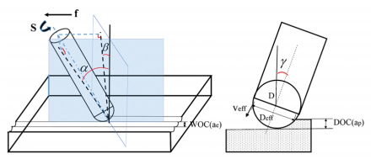
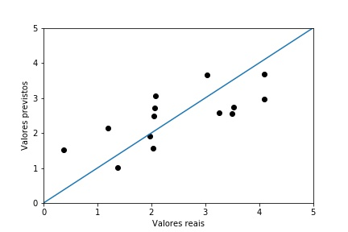
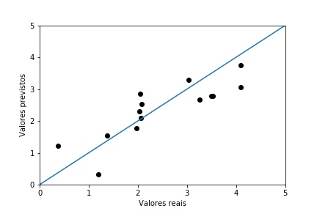
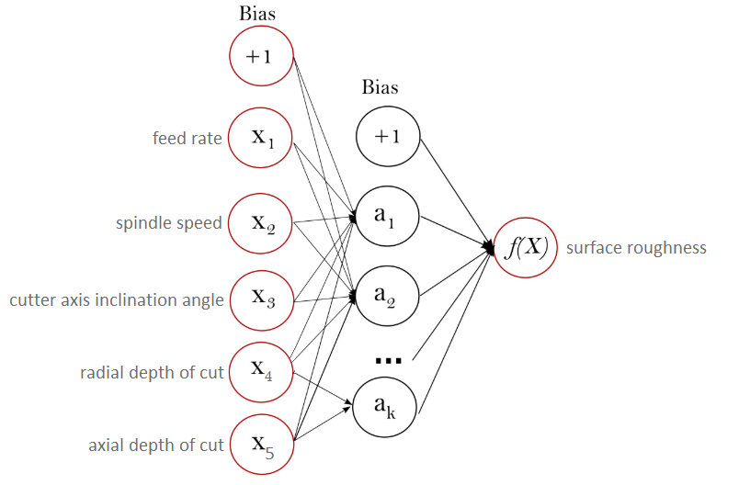
Predição da Rugosidade Superficial do Alumínio Após Fresamento Utilizando Modelo de Inteligência Artificial baseado em Perceptrons Multicamadas (MLP)
Erick Fasterra da Silva^{[1]}, Wallace Gusmão Ferreira^{[2]}
Centro de Engenharia, Modelagem e Ciências Sociais Aplicadas, Universidade Federal do ABC
Av. Dos Estados, 5001 – Bangú, Santo André – SP, 09210-580
{eerick@aluno.ufabc.edu.br, wallace.ferreira@ufabc.edu.br}
Objetivos: Por meio do Machine Learning, busca-se neste trabalho obter um modelo otimizado para a previsão da rugosidade superficial média do alumínio após processamento de fresa.
INTRODUÇÃO
A predição das condições finais dos materiais após o seu processamento, como o fresamento com ponta esférica (Figura 1), é de extrema importância, dado o alto custo da realização de tais processos.
Assim, um modelo de Perceptron Multicamadas (MLP) do tipo regressor pode ser empregado para a predição da rugosidade superficial média do produto final do alumínio. Sua estrutura se baseia em uma camada de entrada, uma de saída e uma ou mais camadas ocultas. Seus parâmetros estão representados na Figura 2.
MATERIAIS E MÉTODOS
Através da biblioteca Sklearn, foi utilizado 68 dados de treinamento e 16 dados de teste de HOSSAIN, 2012 para gerar o MLP A otimização do sistema foi obtida por meio do Grid Search com a verificação de 336.960 configurações de metaparâmetros, destacados na Tabela 1. Destes, foram extraídas duas configurações que contém o menor RMSE médio e o maior R² máximo, respectivamente.
Hiper-parâmetros | Solver | Optimizer | Hidden Layers | Hidden Neurons | Alpha | Batch Size
Variáveis | relu, tanh | adam, lbfgs | 1 - 4 camadas | 1 - 36 neurônios | 1.10⁻², 1.10⁻³, 1.10⁻⁴ | 2 - 8
RESULTADOS E DISCUSSÕES
As redes MLP adam 5-24-1 e MLP lbfgs 5-7-1 apresentaram o menor RMSE médio de teste (0,8928) e o maior R², respectivamente, com os hiperparâmetros otimizados: solver “relu”, Batch size = 2 e Alpha = 0,01.
Os dois modelos podem ser comparados com os obtidos por HOSSAIN, 2012, na Tabela 2. A relação dos valores reais com os valores preditos se encontram na Figura 3.
CONCLUSÕES
Os modelos obtidos neste trabalho complementaram com êxito os modelos anteriores, devido às novas tecnologias disponíveis na literatura. Um banco de dados maior para compor os dados de treinamento e de teste pode melhorar o desempenho do modelo em trabalhos futuros.
AGRADECIMENTOS
À todos que auxiliaram diretamente ou indiretamente para a realização deste trabalho.
REFERÊNCIAS
HOSSAIN, S. J. Artificial Intelligence Based Surface Roughness Prediction Modeling for Three Dimensional End Milling. International Journal of Advanced Science and Technology, Vol 45, 2012.
Tabela 1: Configurações dos Metaparâmetros utilizados na busca.
Modelos | Treino |  |  | Teste
 | RMSE | MAPE | R² | RMSE | MAPE | R²
Eq. Teóricas | 0.9343 | 42.0231 | 0.6432 | 1.3640 | 43.8840 | 0.3750
ANFIS | 0.0001 | 0.0030 | 0.9999 | 1.1460 | 38.6050 | 0.4626
RSM | 0.6306 | 27.7220 | 0.8085 | 0.9000 | 29.6120 | 0.6282
ANN | 0.0007 | 0.0314 | 0.9999 | 0.9158 | 34.5351 | 0.6262
MLP (5-24-1) | 0.3505 | 12.9345 | 0.9474 | 0.7353 | 49.4375 | 0.6158
MLP (5-7-1) | 0.5161 | 19.0166 | 0.8717 | 0.5757 | 31.5747 | 0.8352
FIGURA 1: Fresamento com ponta esférica.
FONTE: WANG et al., 2017.
Tabela 2: Comparação estatística dos modelos de previsão.
(a) MLP adam 5-24-1 (b) MLP lbfgs 5-7-1
Figura 3: Valores de rugosidades superficiais reais versus valores preditos.
FIGURA 2: Perceptron Multicamadas (MLP).
IX Encontro de Iniciação Científica
XII Simpósio de Iniciação Científica da UFABC
14º Congresso de Iniciação Científica da USCS

